Slide 1

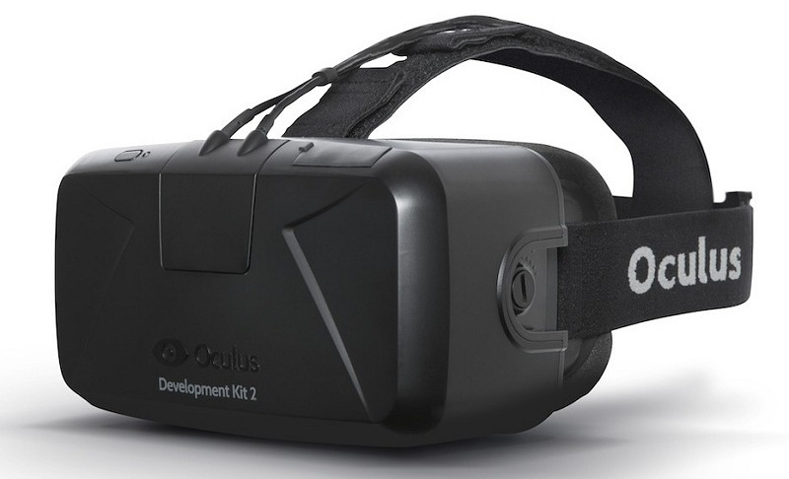
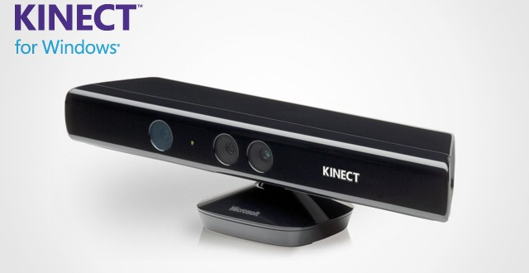
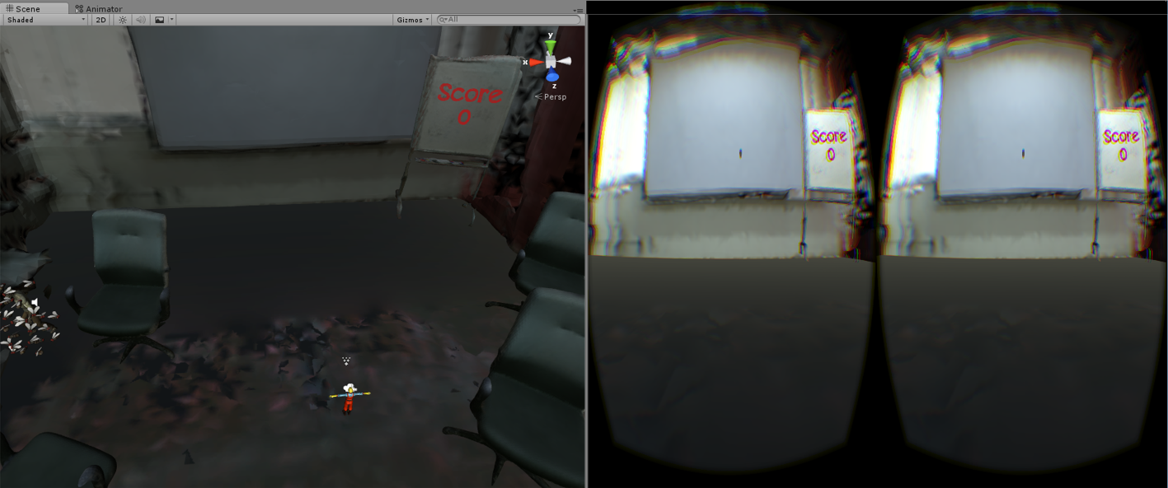





공학분야 -오큘러스 리프트와 키넥트를 활용한 인터랙티브 콘텐츠 개발
-Interactive Contents Devolpment Using Oculus Rift and Kinect V2-
연구자: 13-111 이준희
책임지도자: 이성희 교수님 (KAIST)
1. 개요
최근 가격 경쟁력을 갖추고 몰입감이 높은 가상현실 헤드셋이 출시되면서 다양한 분야에서 활용할 수 있는 콘텐츠 개발이 활발하게 이루어지고 있다. 또한 사람의 움직임을 읽어 낼 수 있는 모션 캡쳐 기기의 콘텐츠 개발도 활발히 이루어 지고 있다. 본 연구에서는 이러한 가상현실 기술을 접해보고 이를 이용해 실제로 콘텐츠를 만들어 봄으로써 최신기술의 동향을 살피고 활용방안을 알아보았다.
2. 연구 목표
게임 엔진 Unity의 사용 방법을 익히고 응용하여 게임 콘텐츠를 개발한다.
Oculus Rift와 Kinect V2의 사용 방법을 익힌다.
RUIS를 활용하여 개발한 게임 콘텐츠와 Oculus Rift, Kinect V2를 서로 융합해 인터랙티브 콘텐츠를 개발한다.
3. 사용 장비
Oculus Rift
현실적인 게이머용 VR 헤드셋
머리의 움직임을 실시간으로 감지하여 방향을 인지
각각의 양쪽 렌즈에서 굽어진 파노라마를 제공하여 높은 시야각을 제공
Kinect V2
컨트롤러 없이 이용자의 신체를 이용하여 게임과 엔터테인먼트를 경험할 수 있는 기기
피사체의 거리를 통해 움직임을 감지
피사체의 표정이나 손 동작, 인원수, 음성까지 인식이 가능
4. 게임 소개
본 연구에서는 사용자의 캐릭터가 파리에 둘러 싸인 좀비를 쏴서 맞추는 게임을 개발하였다. 여기서 게임 화면은 Oculus Rift를 통해 출력되고 Kinect V2를 통해 양손의 움직임을 캡쳐해 왼손의 경우 파리를 퍼트리는 스프레이를 발사하며 오른손의 경우 좀비를 맞추기 위한 총을 발사한다. 좀비를 맞출 경우 점수가 1점 오르며 파리를 맞출 경우 감점 1점이 된다. 좀비는 사용자의 캐릭터 시야에 일정 시간 있으며 자동을 은폐물 뒤에 숨는 AI를 가지고 있다.
5. 연구 결과
좀비 피격 시 효과
파리 피격 시 효과
전체적인 게임 환경
Oculus Rift에 출력되는 화면
KAIST 부설 한국과학영재학교 http://www.ksa.hs.kr
수리정보과학부 http://www.kaist.ac.kr

